Slide 1

Python Guide v.1.0.0
CUBE SPINS R&D CENTER BUSINESS

Slide 2
CONTENTS
01
Python 개발 환경구축
IDE 설치 방법, 환경설정
02
Python Built in Types & function
2-1. 기본자료형, 내장함수, 파이썬 자료형의 특징
03
Class Define
3-1. 클래스 기본 구조
3-2. 클래스 기본 메서드
3-3. 상속의 개념 및 사용
04
Python Library
라이브러리 설치 및 사용 방법
05
Python Exception
Exception 종류와 예외처리 구문
06
반복문, 조건문
반복문과 조건문

Slide 3
07
Python List Slice
Slicing 문법 사용 및 응용
08
Python Memory
8-1. 변수 선언 시 사용 메모리
8-2. Class 선언 시 사용 메모리
8-3. 메모리 관리방법
09
Function Call
하드웨어 메모리에서의 Function Call (함수 메모리 할당과 할당주소 분기)
10
Python Debugging
Pycharm IDE에서의 디버깅 방법
11
Order Of
O(1), O(N), O(N^2)…에 대해
12
Algorithms
시간복잡도 계산을 통한 code 수정 전, 수정 후

Slide 4

1
양봉
- 종가가 시가보다 높은 가격 형성, 매수세 > 매도세
고가
고가
종가
종가=고가
종가=고가
종가
주제 입력
시가
시가=저가
시가
시가=저가
소주제 입력
저가
저가
2
도지
- 종가가 시가 같은 가격 형성, 매수세 = 매도세
고가
시가=종가
저가
3
음봉
- 종가가 시가보다 낮은 가격 형성, 매도세 > 매수세
고가
고가
시가
시가=고가
시가=고가
시가
종가
종가=저가
종가
종가=저가
저가
저가

Slide 5
Flutter

Slide 6
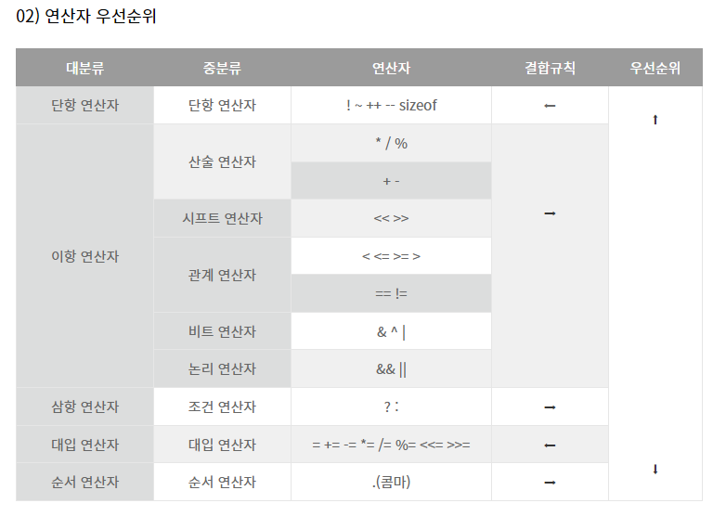
연산자

Slide 7
주제 입력 하세요

Slide 8
THANK YOU
CUBE SPINS R&D CENTER BUSINESS

